Slide 1
سیستم جلوگیری از برخورد در خودروهای خودران
Autonomous collision avoidance system based on accurate knowledge of the vehicle surroundings
استاد درس : دکتر حسین ابراهیم پور
ارائه دهنده : پرهام زیلوچیان مقدم
دانشکده مهندسی برق و کامپیوتر

Slide 2

فهرست
فیلم معرفی
BMW next 100
معرفی
تعاریف
معماری سیستم

Slide 3
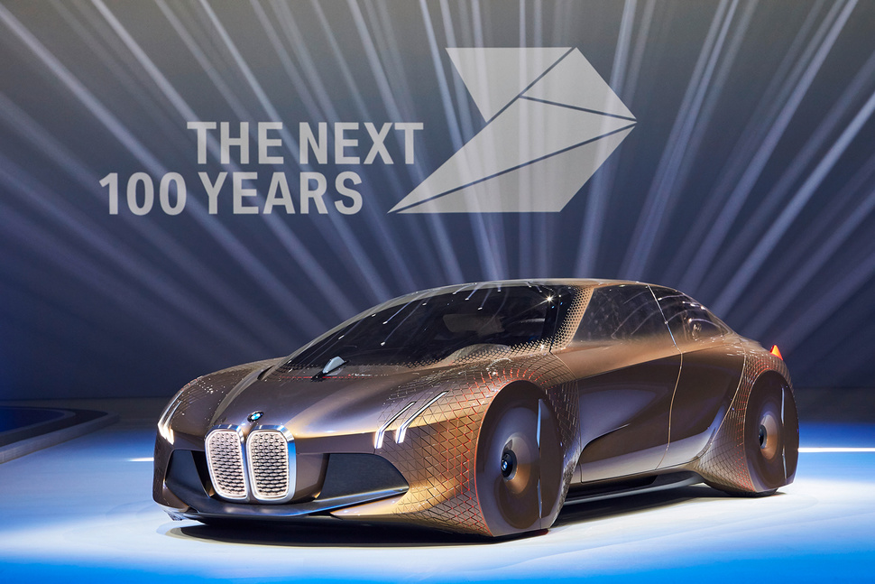
Introduction of BMW next 100
The next 100 years

Slide 5
معرفی
در این ارائه سیستم‌های جلوگیری از برخورد معرفی شده‌اند که براساس اطلاعات فراهم شده از سنسورها دو نوع عمل را میتوانند انجام دهند : اول
اولین زمینه‌ای که توسط سیستم بررسی میشود تشخیص و تفسیر اطراف خودرو و بررسی این که آیا این موانع تبدیل به موانع بحرانی میشوند یا خیر.
سه تکنولوژی برای تشخیص اطراف خودرو به کار میرود که عبارت‌اند از : بینایی کامپیوتر – رادار – اسکنر لیزری

Slide 6
تعاریف
سیستم های ایمنی اصلی : سیستم‌هایی هستند که برای جلوگیری از تصادف طراحی شده اند.
سیستم های ایمنی فرعی : سیستم‌هایی هستند که برای کاهش صدمات تصادفات طراحی شده‌اند.

Slide 7
معماری سیستم
سیستم باید محیط اطراف خودرو را دریافت و آنالیز کرده و مشخص کند آیا خطر برخورد وجود دارد یا خیر.
سیستم توسعه داده شده اساسا از دو سطح تقسیم شده است :
سطح دوم شامل اخطارها ماژول‌های اقدامی خودرو است شامل ترمز و فرمان اتوماتیک
علاوه‌ بر موارد فوق از موقعیت یاب ماهواره‌ای در نقشه دیجتالی به عنوان یک سنسور اضافی استفاده میشود تا اطلاعاتی مکمل اطلاعات فراهم شده به وسیله سنسورهای خودرو باشد.

Slide 8
Title and Content Layout with Chart

Slide 9
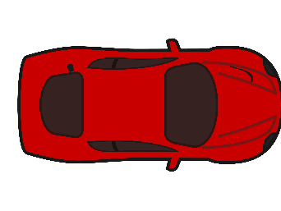
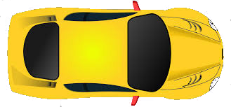
Two Content Layout with Table
First bullet point here
Second bullet point here
Third bullet point here
Class | Group 1 | Group 2
Class 1 | 82 | 95
Class 2 | 76 | 88
Class 3 | 84 | 90

Slide 10
Title and Content Layout with SmartArt
Step 1 Title
Task description
Task description
Step 2 Title
Task description
Step 3 Title
Task description
Task description
Task description

Slide 11
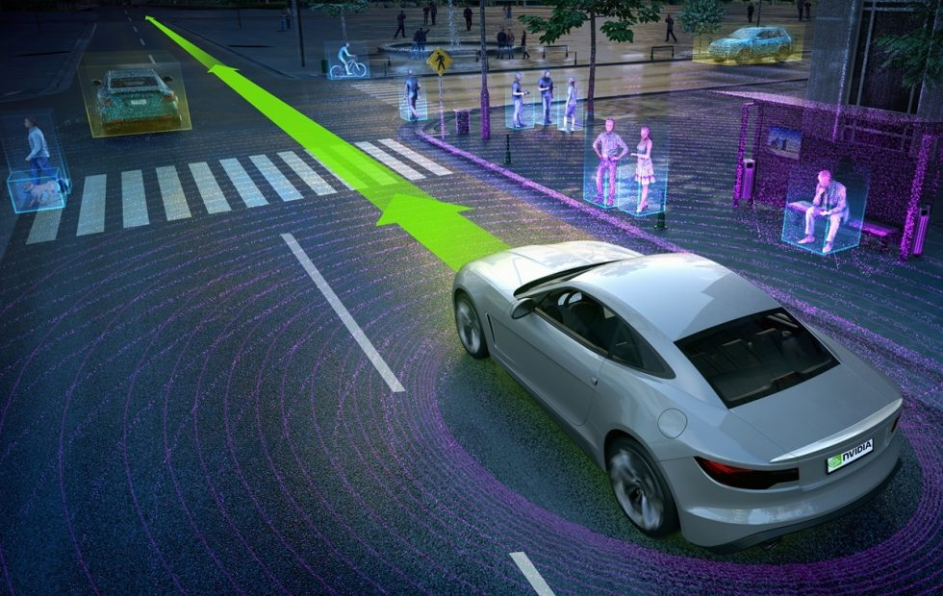
سیستم تشخیص مانع

Slide 12
تشخیص مانع
نیاز به سنسورها و الگوریتم هایی برای تشخیص برخوردهای قریب‌الوقوع و همین طور تخمین زمان وقوع آن‌ها است.
اولین قدم سیستم تشخیص مانع است.
یک جنبه مهم این سیستم‌ تصمیم در مورد این است که چه موقع یک برخورد غیرقابل اجتناب میشود.
TTC ( Time To Collision )
Time To Avoid
سرعت نسبی برخورد
اطلاعات لازم :
احتمال برخورد
مشخصات و جرم و سختی مانع
موقعیت

Slide 13
بخش‌های سیستم تشخیص مانع :
تقسیم‌بندی مانع
پیش‌بینی حرکت مانع
کلاس‌بندی شئ
ردیابی مانع

Slide 14









چندین راه حل:
α
تا مشخص شود کدامیک به یک مانع واحد تعلق دارند.
اول از همه نقاط تشخیص داده شده به وسیله اسکنر باید گروه بندی شوند.
$$∆D_{i+1}$$
$$∆D_{i}$$
$$r_{i}$$
$$r_{i+1}$$
$$r_{i+2}$$
Δα
معیار معمول این است که فرض کنیم که دو نقطه متوالی به یک مانع تعلق دارند در صورتی که فاصله آن‌ها بیشتر از مقدار $∆d\left(r_{i}, r_{i+1}\right)=s_{0}+s_{1}\min\left(r_{i}, r_{i+1}\right)$نباشد که $r$ فاصله بین مانع اسکنر لیزری و $s_{0}$ یک پارامتر ثابت است که برای کاهش نویز استفاده میشود.
$$where$$
$if n=1$:
$$r=d$$
$$if n>1:$$
$$side 1:r_{n}=\frac{r_{n−1}\cos\left(α+\left(n−2\right)∆α\right)}{cos⁡(α+\left(n−1\right)∆α)}$$
$$side 2 :r_{n}=\frac{r_{n−1}\sin\left(α+\left(n−2\right)∆α\right)}{sin⁡(α+\left(n−1\right)∆α)}$$
اما مشکل این روش این است که فاصله بین دو نقطه متوالی تشخیص داده شده میتواند خیلی متغیر باشد و همین طور به جهت آن نیز بستگی داشته باشد.
$$laser scaner$$
باتوجه به شکل و همین‌طور تصور این که موانع موجود در محیط جاده اکثرا شکل مستطیلی دارند(خودروها) یا عابران پیاده هستند درنتیجه فاصله بین نقاط متوالی را میتوان به این شکل به دست آورد :

Slide 15
وقتی که مانع تشخیص داده شد مهم است که سینماتیک آن را بدانیم(سرعت و جهت آن).
این روش نتایج خوبی را در رابطه با موانع کوچک مانند عابرین پیاده بدست میدهد. اما خطاهای قابل توجهی در رابطه با سایر موانع مانند خودروها دارند.
راحت‌ترین روش‌ براساس ردیابی نقاط مرکزی شناخته شده متعلق به یک مانع در کنار فریم‌های مختلف بدست آمده به وسیله اسکنر لیزری است.

Slide 16
محاسبه TTC
Time to collision
موقعیت اولیه خودروها
سرعت خودروها
داده های مورد نیاز :
جهت خودروها
یک فرآیندی برای محاسبه زمان برخورد به دست آمده است که شامل محاسبه زمانی است که طول میکشد تا دو خودرو به تقاطع برسند.
وقتی که این دو همزمان شدند در نتیجه TTC آن مقدار است.
وقتی که یک نقطه تقاطع بدست آمد، یک فرآیندی اجرا میشود که زمانی را که طول میکشد تا دو خودرو به نقطه تقاطع برسند را محاسبه میکند.
برای این که یک معیار ایمنی داشته باشیم یک فاکتور به نام $δ$ در نظرگرفته‌ایم که تصور میشود که برخورد زمانی روی میدهد که تفاوت بین زمان‌های محاسبه شده کمتر از این مقدار باشد.
با استفاده از این مقدار فرآیند آسان است و به خوبی در رابطه با موانعی مانند عابرین پیاده کار میکند. اما نتایج وقتی که با خودروها طرف هستیم خیلی به $δ$ وابسته میشوند.
وقتی که دو خودرو برخورد میکنند گوشه یکی از خودروها اولین نقطه‌ای است که تماس پیدا میکند.
بنابراین استفاده از روش قبلی الگوریتم اضافه شده در سیستم فرض میکند که خودرو مستطیل مانند است.

Slide 17





محاسبه TTC
$β>{90}^{°}$
10 حالت مختلف تصادف امکان‌پذیر است.
2 حالت مختلف با توجه به در نظر گرفتن زاویه $β$ بین بردارهای حرکتی دو خودرو به دست می‌آید :
$β<{90}^{°}$
نقطه برخورد در یکی از تقاطع‌های خطوط اطراف خودروها واقع شده است.
گوشه یک خودرو به کناره خودرو دیگر برخورد میکند.
برای محاسبه TTC دو حالت متمایز را میتوان در نظر گرفت :
باید بررسی شود که چگونه گوشه خودرو در کنار نقطه‌ای که برخورد روی میدهد حرکت میکند.
گوشه یکی از خودروها به جلو یا عقب خودرو دیگر برخورد میکند.
$$β$$
$$β$$

Slide 18
10 حالت مختلف برخورد

Slide 19
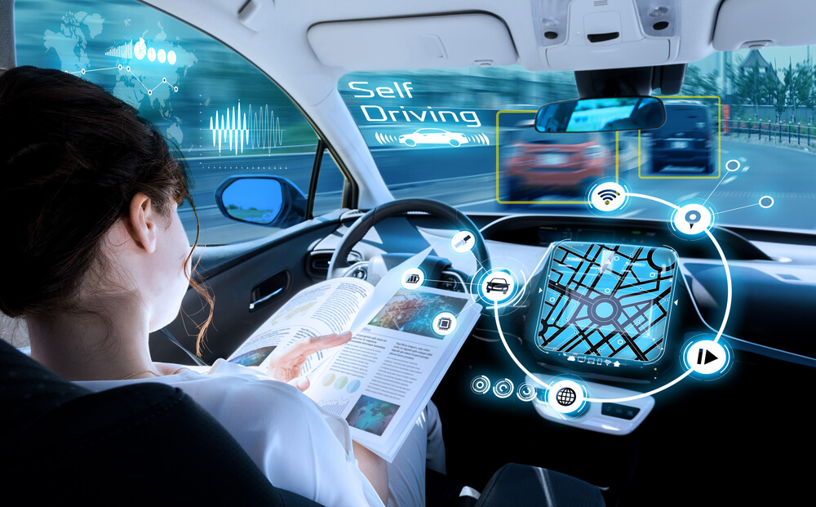
اتوماسیون خودرو
شامل اتوماسیون سرعت ، فرمان وسیستم‌های کنترلی سطح پایین

Slide 20
اتوماسیون خودرو
در سیستم جلوگیری از برخورد ، الگوریتم تشخیص مانع به عنوان یک لایه سطح بالا بر روی کنترل خودرو عمل میکند.
خودرو Citroen C3 Pluriel
دارای گیربکس اتومات
محرک‌های آن مانند شتاب‌دهنده ، ترمز و فرمان اتوماتیک شده اند.
مشخصات سیستم آزمایش شده در مقاله :
وقتی که سیستم خطر برخورد را شناسایی کرد ، ارزیابی میکند و بهترین اقدام را انجام میدهد، اما راننده همچنان کنترل خودرو را در دست دارد و در اصل کنترل از حالت دستی به حالت اشتراکی تغییر میکند.

Slide 21
کنترل سرعت
خودرو Citroen C3 مجهز به پدال گاز اتوماتیک است، واحد مرکزی ورودی سوخت خودرو را براساس سیگنال دریافت شده از شتاب‌دهنده تنظیم میکند.
راه‌حلی که برای دریافت سیگنال الکتریکی از پدال استفاده میشود استفاده از سنسور " Advantech USB-4711A" است و همین طور برای تعویض حالت از اتومات به دستی از یک "رله" استفاده میشود.
Maxon RE35 DC motor
راه‌حلی که پیشنهاد میشود، اقدام مستقیم بر روی پدال ترمز به‌وسیله یک محرک خارجی است.
سیستم ترمز الکتریکی نیست.
ENC HEDL 5540 encoder

Slide 22
کنترل هوشمند فرمان خودرو
خودرو Citroen C3 از یک فرمان برقی استفاده میکند.
این سیستم از یک موتور DC که به‌وسیله یک چرخ‌دهنده به فرمان متصل است.
اندازه گیری نیروی اعمالی
موتور DC نیرویی را متناسب با نیروی اعمال شده از طرف راننده به فرمان اعمال میکند که به وسیله یک سنسور گشتاور اندازه‌گیری میشود.
تحلیل سیگنال
سنسور موجود یک سیگنالی تولید میکند که به Maxon ADS 50/104-Q-DC Servoamplifier فرستاده میشود که مسئول کنترل موتور فرمان خودرو است.
تعویض حالت
تعویض حالت بین دستی و اتوماتیک به‌وسیله واحد دستیار فرمان و جایگرین کردن آن با سیگنال آمده از آمپلی‌فایر انجام میشود.

Slide 23
سیستم کنترلی سطح پایین
سیستم کنترل سطح پایین محرک‌های خودرو را برای برآورده کردن دستورات ارسال شده توسط کنترل کننده سطح بالا مدیریت میکند.
باید دستورات مربوط به زاویه فرمان را دریافت کند و سیگنال‌های منسجمی را برای عمل به دستورات به محرک‌ها ارسال کند.
کنترل کننده فرمان :
2 سیستم کنترلی سطح پایین طراحی شده اند :
دستورات مربوط به سرعت خواسته شده را دریافت کرده و فرمان‌های ضروری را به شتاب‌دهنده و پدال ترمز برای دست‌یابی به سرعت مورد نظر میفرستد.
کنترل کننده سرعت :
تفاوت بین موقعیت هدف قرارگیری فرمان و موقعیت واقعی آن
خطای موقعیت :
دو متغیر ورودی فازی :
موقعیت فعلی فرمان
کنترل‌کننده فرمان :
نیرویی که برای صفر کردن خطا تولید میشود.
یک متغیر خروجی فازی :
کنترل کننده سرعت دو محرک شتاب‌دهنده و پدال ترمز را کنترل میکند.
تفاوت بین سرعت واقعی و سرعت هدف
خطای سرعت :
چند متغیر فازی ورودی :
شتاب
محل قرارگیری دو محرک برای رسیدن به سرعت مورد نظر
چند متغیر فازی خروجی :
سرعت مورد نظر

Slide 24
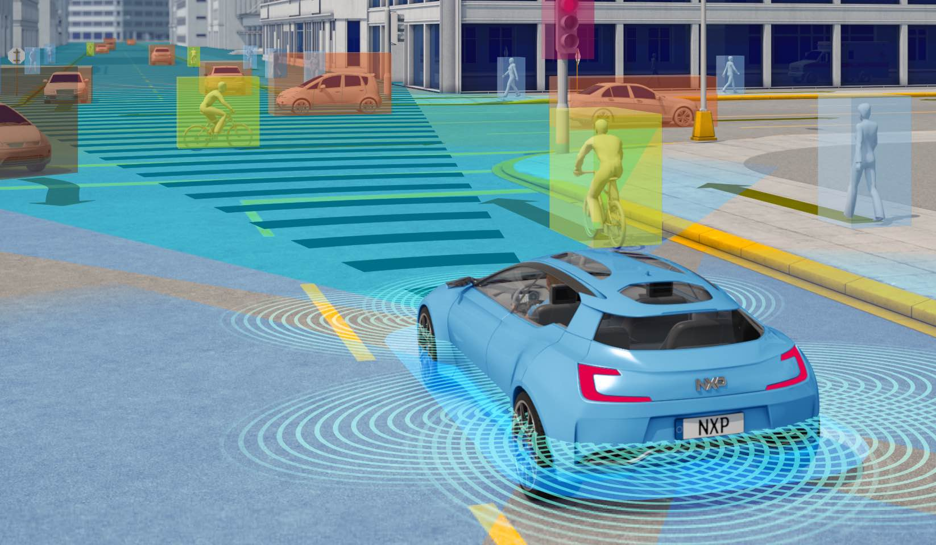
بررسی عملکرد سیستم

Slide 25
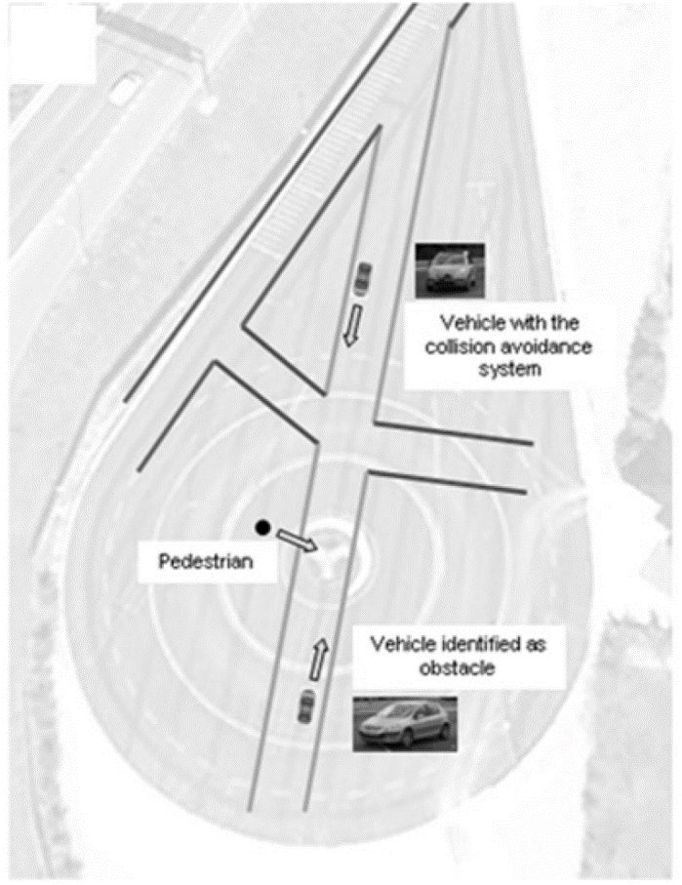

Slide 26
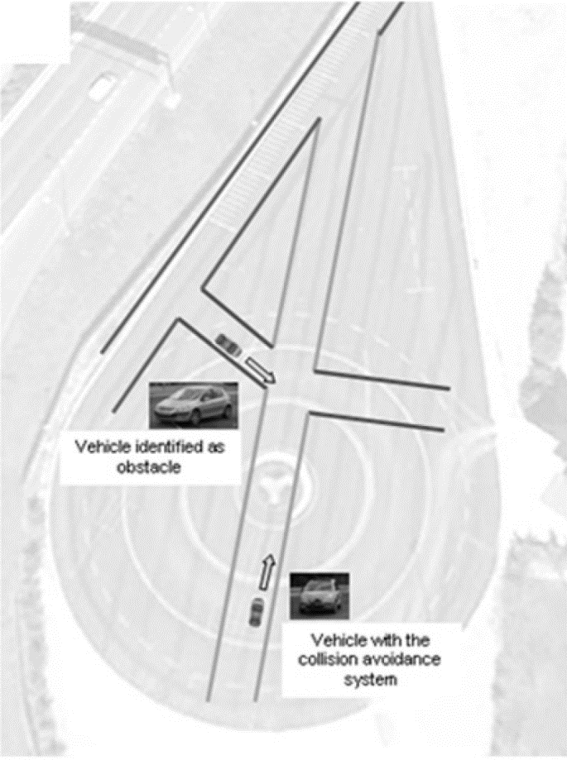

Slide 27
قدردانی
دکتر ابراهیم پور استاد این درس
تمامی عزیزانی که حضور داشتند و به متن ارائه توجه کردند.

Slide 28


